Slide 1
项目管理 基础知识

Slide 2
学习内容
项目管理概述
项目生命周期与组织
项目管理九大知识体系
软件项目管理过程

Slide 3
项目管理概述

Slide 4
项目案例(1/3)
任务
负责组织移动通讯 *** 管理系统的开发
时间限制
3个月
人员
4个技术人员
成本
控制在30万元之内
老王
小王

Slide 5
项目案例(2/3)
小王的长处
精湛的技术，尤其是软件设计和程序设计技术
丰富的软件开发经验，参加过许多项目的开发
有成功的项目开发案例，对个人技术信心十足
小王的欠缺
从来没有完整组织过一个软件项目的开发，不知道如何开展软件项目的开发工作以及需要注意哪些问题

Slide 6
项目案例(3/3)
小王很茫然，面临许多问题
如何着手开展工作？
能否以及如何保证在规定的时间约束范围内完成工程？
如何保证所开发的软件系统的质量？
怎么去组织手下的技术人员，让他们充满激情地工作？
如何确保项目不会失控？
如何在实施过程中处理各种应急事件？
… …
这些问题都是软件项目开发必须解决的，而且不是纯粹的技术性问题

Slide 7
项目管理为企业带来什么价值
美国Standish Group对超过8400个IT项目的研究表明，只有16％的项目实现其目标，50％的项目需要补救，34％的项目彻底失败。J.D.Frame博士，对438位项目工作人员进行了调查，结果表明，项目失败的比率也非常高。根据他的分析，大多数项目的问题来源于以下四个方面的原因之一：
（1）组织方面出现问题
（2）对需求缺乏控制；
（3）缺乏计划和控制；
（4）项目执行方面与项目估算方面的问题。

Slide 8
项目管理重要性
能更好地控制财务、人力和物力资源
改进与客户的关系
缩短开发时间
降低成本
提高产品质量和可靠性
提高利润率
提高生产率
完善公司内部协调
更高的员工士气
• • • • • •

Slide 9
典型的项目
诸葛亮草船借剑的故事
10万只箭——目标
10天不行，3天之内——时限
船多少、草人多少、鼓手多少——成本
立下军令状
一次性、独特性

Slide 10
典型的项目
建造一座大楼、一座工厂或一座水库
举办各种类型的活动，如一次会议、一次晚宴、一次庆典等
新企业、新产品、新工程的开发
进行一个组织的规划、规划实施一项活动
进行一次旅行、解决某个研究课题、开发一套软件
在当今社会中，一切都是项目，一切也将成为项目。
——美国项目管理专业资质认证委员会主席
Paul Grace

Slide 11
项目的含义
项目是为提供某项独特产品、服务或成果所做的临时性努力。
项目的特点
临时性
独创性
渐进明细

Slide 12
项目定义涉及的因素
明确界定的
工作范围
沟通
一次性工作
团队精神
项目
预定的经费
开始日期
临时组织
明确具体的目标
结束日期

Slide 13
项目管理定义
项目管理就是把各种知识、技能、手段和技术应用
于项目活动之中，以达到项目的要求。
项目管理是通过应用和综合诸如启动、规划、实施、监控和收尾等项目管理过程来进行的。
项目经理是负责实现项目目标的个人。
项目经理面临的“三重制约”的问题
——范围、时间、费用

Slide 14
软件项目管理定义
对软件项目开发过程中所涉及的过程、人员、产品、成本和进度等要素进行度量、分析、规划、组织和控制的过程，以确保软件项目按照预定的成本、进度、质量要求顺利完成。

Slide 15
软件项目管理的主要内容
相互关联的管理要素
过程管理
过程：怎么做(How)
人员管理
人员：谁来做(Who)
产品管理
产品：结果(What)
人员
过程
产品

Slide 16
国际上两大项目管理组织
1、欧洲IPMA—国际项目管理协会
1965年成立
ICB（IPMA Competence Baseline）
42个知识和实践元素
2、美国PMI—美国项目管理学会
1969年成立
PMBOK2004—PMP认证考试
9大知识领域

Slide 17
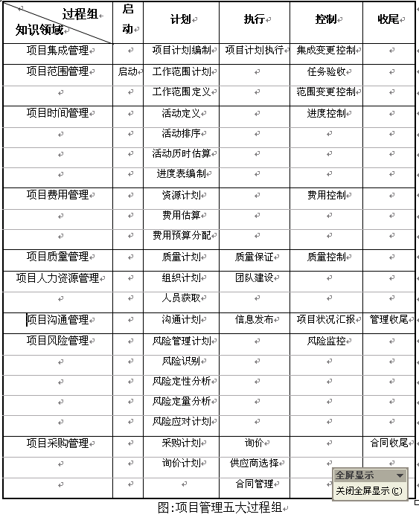
软件项目管理的9大知识体系和5大过程组

Slide 18
项目管理过程组
项目过程组：
项目管理过程可以分为5个过程组
1.启动过程 ——批准项目或阶段的开始
2.计划过程 ——定义项目或阶段的目标及其所需的资源
3.执行过程 ——根据计划来执行任务
4.控制过程 ——通过定期来监督和测量项目的进展来判 断项目实际的执行情况与计划的差异，如果需要，还应该采取纠正措施
5.结束过程 ——确定项目或阶段可以正式结束

Slide 19
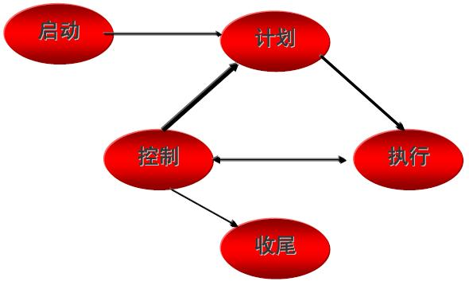
项目管理过程组
项目或阶段的管理过程组示意图

Slide 20
项目管理思想发展历史
1、1940s—1970s 三控两管一协调：
三控（进度、成本、质量）、两管（合同、信息）、
一协调（3方协调）
2、1980s 项目管理5要素：
时间、成本、质量、范围、团队
3、1990s 项目管理6要素：
时间、成本、质量、范围、团队、目的（客户满意度）
4、2000s 项目管理7要素：
时间、成本、质量、范围、团队、目的（客户满意度）、
客户的客户满意

Slide 21
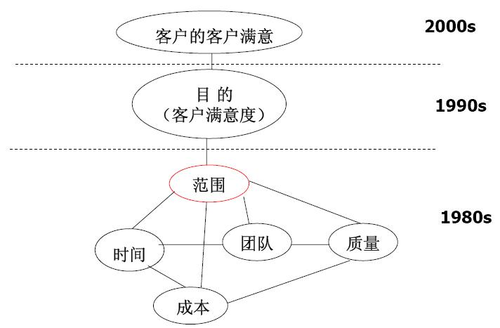
项目管理七要素

Slide 22
项目成功的不同含义
第一层：范围（功能）——合同中规定
第二层：范围、成本——考虑自己的预算
第三层：范围、成本、质量
第四层：范围、成本、质量、进度
第五层：范围、成本、质量、进度、团队满意
第六层：范围、成本、质量、进度、团队满意、客户满意

Slide 23
项目生命周期与组织

Slide 24
项目管理的两个重要概念
阶段
项目经理或组织可以把每一个项目划分成若干个阶段，以便有效地进行管理控制，并与实施该项目组织的日常运作联系起来。
项目划分为四个阶段：开始、计划、实施、结束
生命期
项目阶段合在一起称为项目生命期。项目生命期确定了将项目的开始和结束连接起来的阶段。

Slide 25
项目的周期
阶段 | 名称 | 主要内容
1 | 项目启动阶段 | 确定项目需求和目标；估算所需投资；建立项目组织；确定项目组织的关键成员。
2 | 项目计划阶段 | 项目组织的确认；项目的基本预算和进程的制定；项目可行性研究和分析，为项目的执行做准备。
3 | 项目执行阶段 | 实施项目。
4 | 项目收尾阶段 | 评价、总结项目目标的完成程度；进行交接。

Slide 26
项目生命期典型划分方法
软件开发项目(瀑布模型)
计划
里程碑
需求分析
里程碑
系统设计
里程碑
编码
里程碑
测试
里程碑
运行、维护

Slide 27
项目组织机构
项目隶属于组织
项目往往隶属于组织，所以不可避免地受到组织结构的影响
影响项目的组织结构类型
职能式组织结构类型
项目型组织结构类型
矩阵型组织结构类型

Slide 28
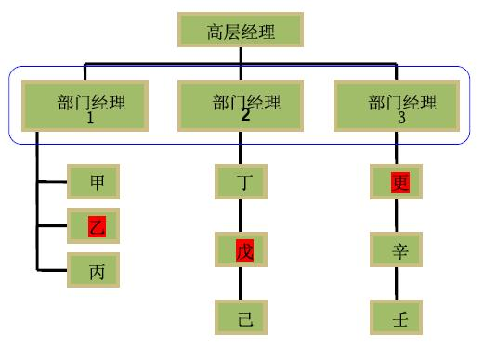
项目组织机构－职能型
职能式组织结构类型
沟通渠道必须通过部门经理（红色为项目组成员）

Slide 29
项目组织机构－职能型
职能型优点：
在人员使用上具有较大的灵活性，项目协调层在部门经理级，调配人员方便
同部门的专业人员易于交流知识和经验
项目组成员在事业上有连续性和保障，不能够担心项目结束后的去留
职能型缺点：
精力集中于本部门的活动
项目及客户利益往往得不到优先考虑
项目经理没有足够的权利控制项目进展

Slide 30
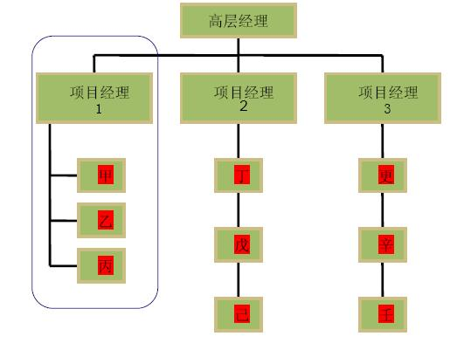
项目组织机构－项目型
项目式组织结构类型
以项目的方式来组织人员（红色为项目组成员）

Slide 31
项目组织机构—项目型
项目型优点：
项目经理对项目全权负责，可以充分调用项目内资源。
项目组团队精神得以充分发挥
决策速度得以加快，能够对客户需求和高层的意图做出更快的响应
项目型缺点：
项目成员的工作出现忙闲不均的现象
设备和人员不能在项目间共享，不同项目组很难共享知识和经验
项目成员缺乏一种事业上的保障

Slide 32
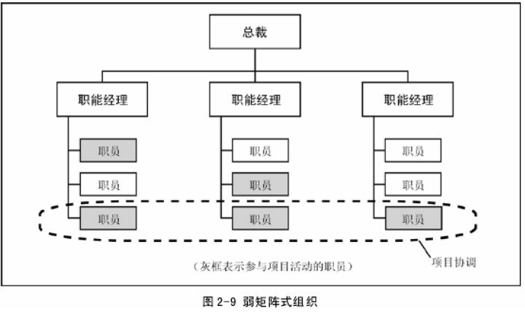
项目组织机构－矩阵型

Slide 33
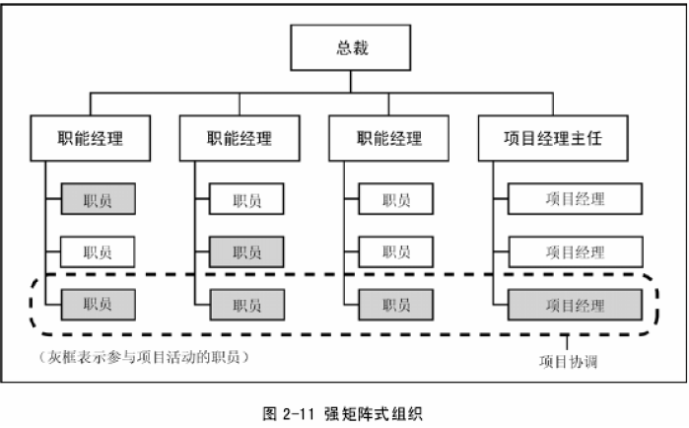
项目组织机构－矩阵型

Slide 34
项目组织机构
矩阵型优点：
项目经理和职能部门经理发挥各自的优势
资源的重复减少到最低，减少人员冗余
项目组成员在项目完成后仍然在职能部门，不用担心解散
矩阵型的缺点：
每个项目组成员都有两个或者两个以上的领导，责任不清
多个项目共享资源时，容易引起项目经理的争斗。

Slide 35
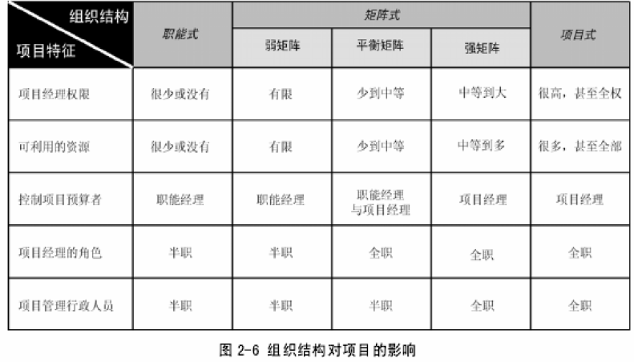
组织结构对项目的影响

Slide 36
三种职能结构的应用
1、职能型结构
主要由一个部门完成的项目
技术上比较成熟
2、项目型结构
开拓型风险比较大的项目
进度、成本、质量等指标有严格要求的项目
3、矩阵型结构
前提：用在管理规范、分工明确的公司
一般用作跨职能部门的项目

Slide 37
项目管理九大知识体系

Slide 38
软件项目管理九大知识体系
项目集成管理
项目范围管理
项目时间管理
项目费用管理
项目质量管理
项目人力资源管理
项目沟通管理
项目风险管理
项目采购管理

Slide 39
软件项目管理的9大知识体系和5大过程组

Slide 40
项目集成管理

Slide 41
项目集成管理的目的
集成管理的目的在于协调不同过程之间的关系
在不同过程的目的和方法之间做出折衷
折衷的出发点是满足或超出项目干系人的期望
哪些方面可以做折衷？
进度与质量
范围与进度
成本与质量

Slide 42
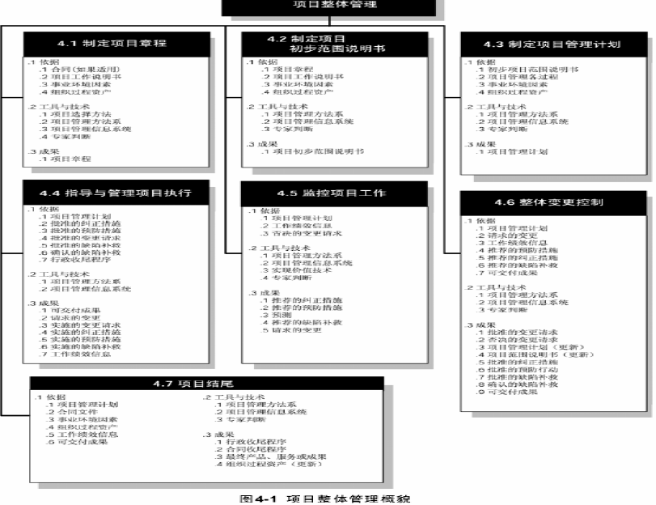

Slide 43
本节内容
3
制定项目的章程
1
2
制定项目初步范围说明书
3
制定项目管理计划
3
4
指导与管理项目执行
3
监控项目工作
5
6
整体变更控制
3
项目收尾
7

Slide 44
整体变更控制
变更流程

Slide 45
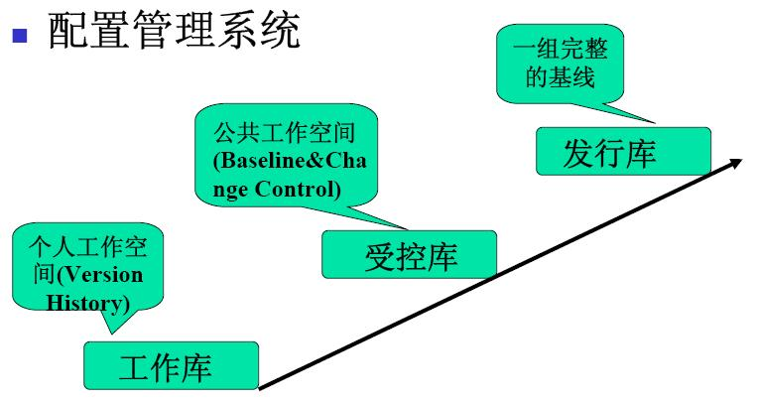
整体变更控制

Slide 46
项目的一到十
1个项目
2类过程（通用项目管理过程，产品实现过程）
3个控制（黄金三角：进度、成本、质量）
4个阶段（开始、设计、实施、结束）
5个过程（启动、计划、执行、控制、收尾）
6个成功层次（范围、成本、质量、进度、团队满意、客户满意）
7点运行法则
8、9个知识点（范围、成本、质量、进度、人力资源、沟通、风险、采购、整体管理）
10大风险追踪

Slide 47
项目范围管理

Slide 48
项目范围管理目的
确定项目的范围
Product Scope
根据产品的需求确定产品范围的完成情况
Project Scope
根据项目计划来确定项目范围的产成情况
项目范围管理定义
定义和控制项目包括什么与不包括什么的过程
某个政府部门的IT项目自动化办公范围包括五种审批工作流程，不包括工作流审批的定制功能

Slide 49
范围管理的重要性
我们至少要做什么？
需求不清晰是很多IT项目失败的主要原因
需求不清晰导致估计不准确，估计不准确导致项目的实际运行状况与计划偏差很多
从源头把握范围的准确
项目干系人必须在项目要产出什么样的产品方面达成共识，也要在如何生产这些产品方面达成一定的共识

Slide 50
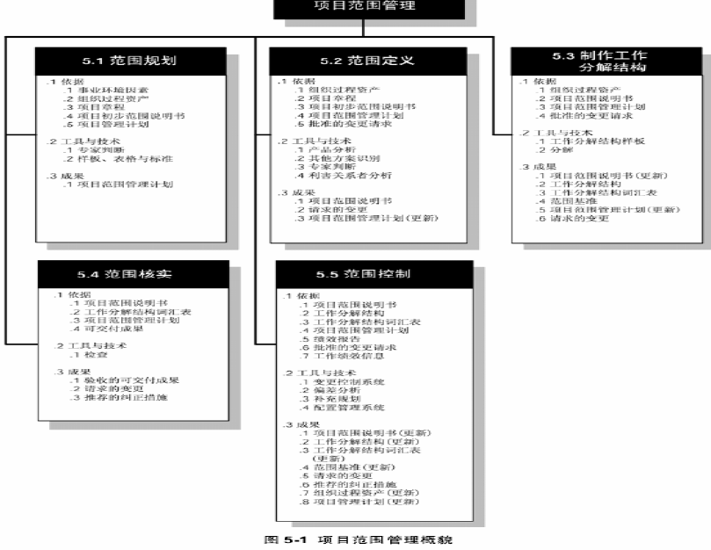

Slide 51
本节内容
3
范围规划
1
2
范围定义
3
制作工作分解结构 WBS
3
4
范围核实
3
范围控制
5

Slide 52
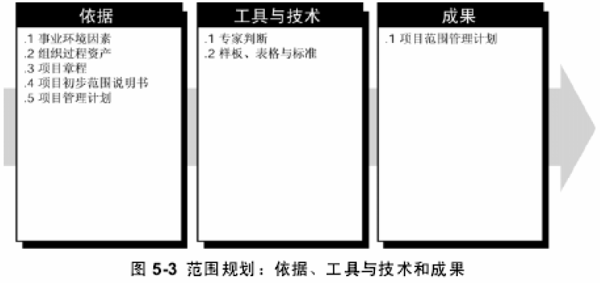
范围规划
制定项目范围管理计划，记载如何确定、核实与控制项目范围以及如何制定与定义工作分解结构(WBS)。

Slide 53
范围规划
需求调研的方法：
1、文献阅读—业务书籍，技术资料、列出访谈提纲
2、实地考察—深化访谈提纲
3、用户访谈—有针对的提问、访谈
4、问卷调查—（无记名）如将3-5年您的需求全部列出
5、用户高层汇报—总括需求专题报告，甲乙双方需求的沟通和共识

Slide 54
范围规划
20/80规则与需求管理
1、20/80规则
完成20%的功能，实现80%的价值
20%的功能，花费80%的成本
2、需求管理
A类：必须做
B类：应该做
C类：可以做
与客户一起讨论，将需求分类，结合预算，做出规划，将分类的结果和合同，招标文件中的需求进行对比

Slide 55
本节内容
3
范围规划
1
2
范围定义
3
制作工作分解结构 WBS
3
4
范围核实
3
范围控制
5

Slide 56
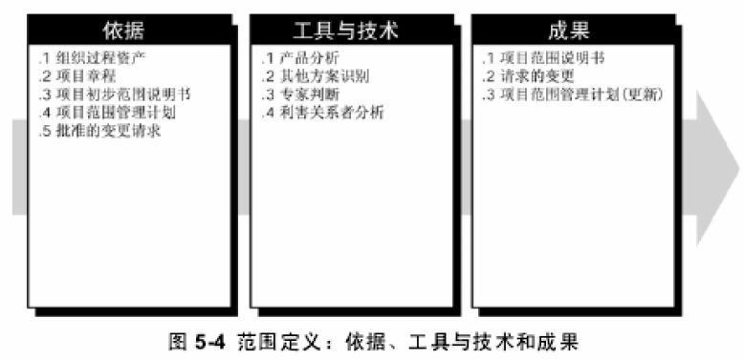
范围定义
制定详细的项目范围说明书，作为将来项目决策的根据。

Slide 57
范围定义—依据
SOW—工作任务列表
Statement Of Work
SOW往往作为项目合同的主要附件
为制订详细计划、WBS（工作任务分解）提供依据
SOW的主要目的是界定工作范围
时间
费用
质量

Slide 58
范围定义—依据
SOW的主要内容
工作范围
包含的工作任务
不包含的工作任务
交付物描述
进度安排
资源需求
验收标准与流程

Slide 59
范围定义—依据
项目初步范围说明书
项目背景（说明执行项目的理由）
项目的产品描述
项目的可交付物——通常是产品的细分
项目的目标——进度、费用、质量
避免非量化的目标，非量化的目标往往为项目的失败埋下伏笔

Slide 60
范围定义—工具和技术
1、产品分析
2、其他方案识别
3、专家判断
4、利害关系者分析

Slide 61
本节内容
3
范围规划
1
2
范围定义
3
制作工作分解结构 WBS
3
4
范围核实
3
范围控制
5

Slide 62
制作工作分解结构（WBS）
制作工作分解结构——将项目大的可交付成果与项目工作划分为较小和更易管理的组成部分。
项目管理团队一般要等到可交付成果或子项目经过阐明并可以提出工作分解结构细节的时候，才可以进行WBS工作。
这种技术有时候叫做“滚动式”规划。

Slide 63
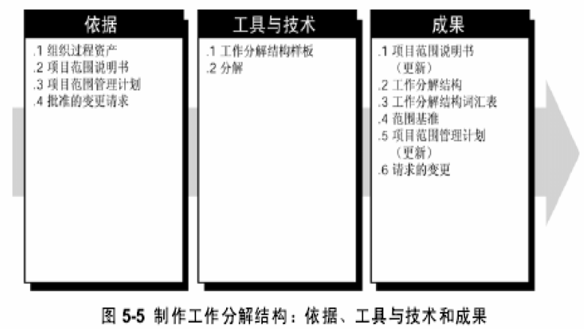
制作工作分解结构（WBS）

Slide 64
制作工作分解结构（WBS）
WBS的结构类型
两种类型
交付物（工作产品）
活动（任务）
项目计划的WBS通常是两种类型的混合

Slide 65
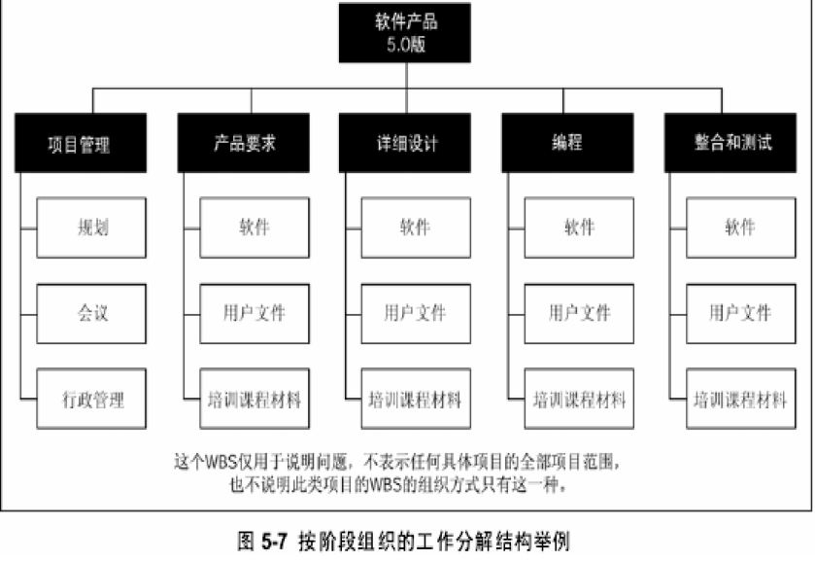

Slide 66
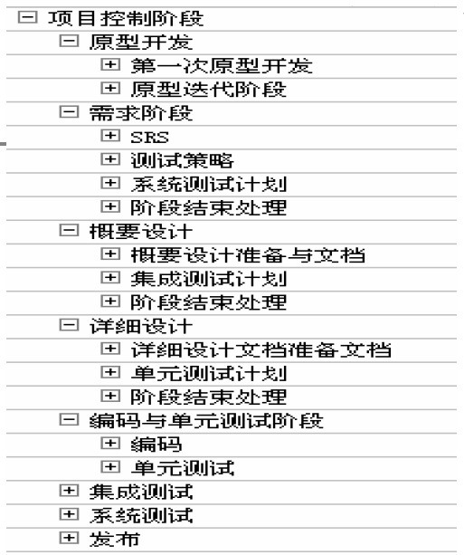
WBS示例二：

Slide 67
制作工作分解结构（WBS）
WBS分解的详细程度
请根据以下准则检查WBS的详细程度
任务可由单个人来完成吗？
任务的完成状态可以验证吗？
任务开始之后还会依赖于其他任务吗？
任务所分配的时间是否过长而不利于管理？
为了保证管理的有效性，对下一周每项任务的安排不要超过一个工作日

Slide 68
制作工作分解结构（WBS）
WBS的层次
WBS具有不同的层次，不同的人关注在不同的层次
项目组成员的直接负责人关注到每个活动
项目经理（项目规模较小时）
项目组长（项目规模较大时）
项目高层经理或客户关注在较高层次的WBS活动
例如需求分析阶段、设计阶段、集成测试阶段和系统测试阶段

Slide 69
本节内容
3
范围规划
1
2
范围定义
3
制作工作分解结构 WBS
3
4
范围核实
3
范围控制
5

Slide 70
范围核实
1、范围核实是取得利害关系者对已完成的项目范围与相应的可交付成果正式验收的过程。
2、核实项目范围包括审查可交付成果，确保每一项结果都令人满意。
3、范围核实与质量控制的不同之处在于，此过程主要关心验收可交付成果，而质量控制主要关心满足为可交付成果规定的质量要求。
质量控制一般先于范围核实进行

Slide 71
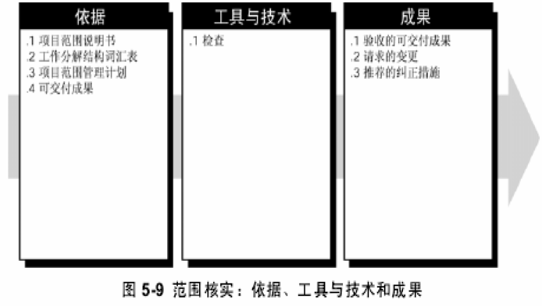
范围核实

Slide 72
本节内容
3
范围规划
1
2
范围定义
3
制作工作分解结构 WBS
3
4
范围核实
3
范围控制
5

Slide 73
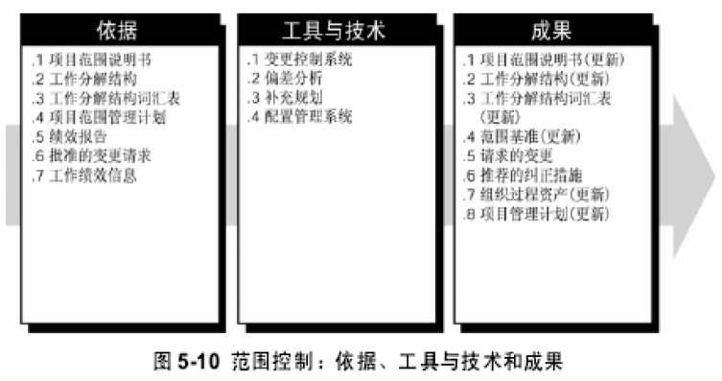
范围控制

Slide 74
范围控制
变更管理：
需求变更、任务变更
变更请求、变更审批、变更沟通
范围变更管理流程遵照项目整体管理中变更管理控制流程来执行

Slide 75
范围控制—工具和技术

Slide 76
项目时间管理

Slide 77
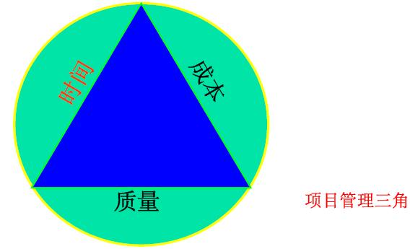
引言
时间的特殊性 不可再生 最容易衡量的一个指标

Slide 78
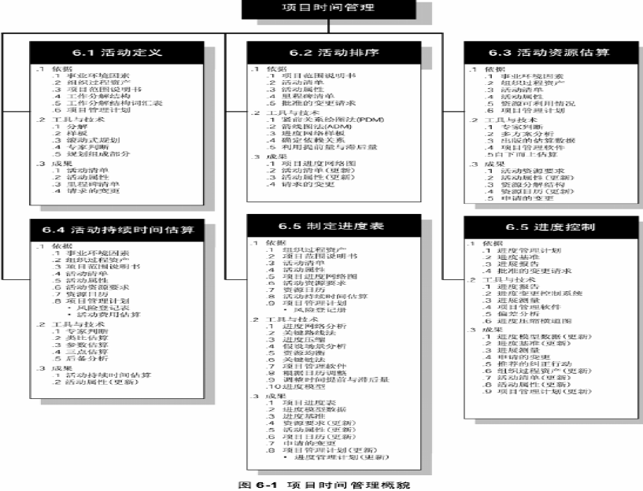

Slide 79
本节内容
3
活动定义
1
2
活动排序
3
活动资源估算
3
4
活动持续时间估算
3
制定进度表
5
6
进度控制

Slide 80
活动定义
活动定义过程识别处于工作分解结构（WBS）最下层，叫做工作包的可交付成果。
项目工作包被有计划地分解为更小的组成部分，叫做计划活动，为估算、安排进度、执行，以及监控项目工作奠定基础。

Slide 81
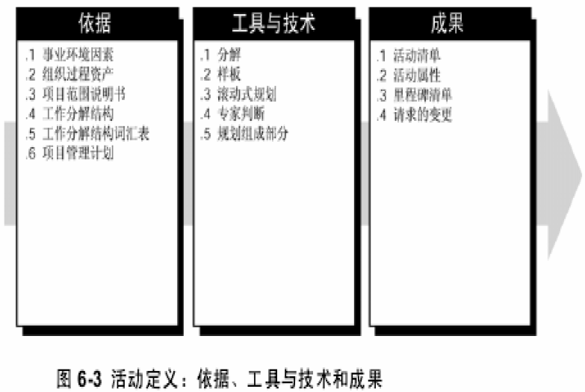
活动定义

Slide 82
活动定义－依据
组织过程资产
包括同活动规划有关的正式与非正式、程序与原则（经验知识库）给与考虑。
项目范围说明书
要考虑范围说明书中记载的项目可交付成功、制约因素与假设。例如合同中的强制要求的完成日期
项目管理计划
管理计划中包含了进度管理计划，它是进行活动策划与计划的指南

Slide 83
活动定义－工具
分解
模板
滚动式规划
专家判断

Slide 84
活动定义－成果
活动清单
活动属性
里程碑清单
请求变更

Slide 85
本节内容
3
活动定义
1
2
活动排序
3
活动资源估算
3
4
活动持续时间估算
3
制定进度表
5
6
进度控制

Slide 86
活动排序
活动排序指识别与记载计划活动之间的逻辑关系。
按照逻辑关系安排计划活动顺序时，可考虑适当的紧前关系，亦可加入适当的时间提前与滞后量

Slide 87
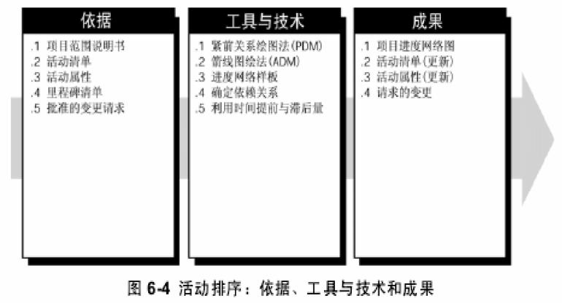
活动排序

Slide 88
活动排序—工具与技术
1、紧前关系绘图法(单代号网络图) PDM
是一种用方格或矩形(叫做节点)表示活动，并用表示依赖关系的箭线连接节点构成项目进度网络图的绘制法。
也叫活动节点表示法（AON）
AON包括4种依赖关系或紧前关系:
完成时开始
完成时完成
开始时开始
开始时完成

Slide 89
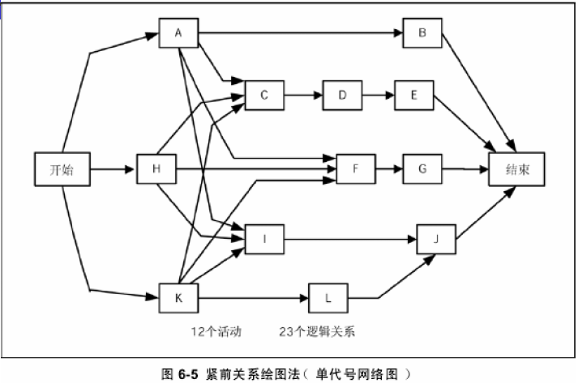
活动排序—工具与技术
1、紧前关系绘图法(单代号网络图) PDM

Slide 90
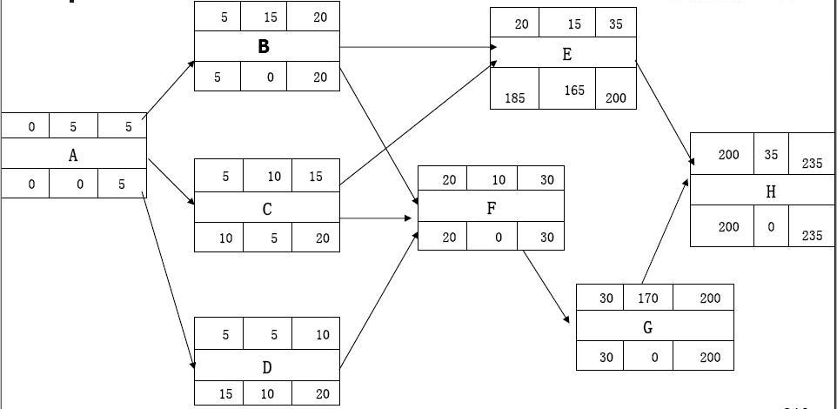
活动排序—示例

Slide 91
活动排序—工具与技术
2、箭线绘图法(双代号网络图) ADM
使用箭头来表示任务，箭头连接圆圈。
圆圈用于表示任务开始和任务结束
任务所需的时间标于箭头上方，
任务编号列于箭头下方

Slide 92
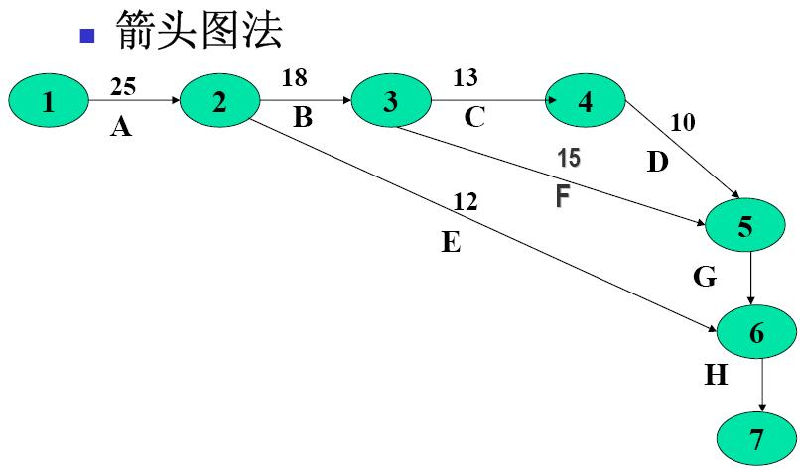
活动排序—工具与技术
箭线绘图法(双代号网络图) ADM

Slide 93
活动排序—成果
项目进度网络图
PDM图或者ADM图
活动清单（更新）
活动属性（更新）
请求的变更

Slide 94
本节内容
3
活动定义
1
2
活动排序
3
活动资源估算
3
4
活动持续时间估算
3
制定进度表
5
6
进度控制

Slide 95
活动资源估算
计划活动资源估算就是确定在实施项目活动时要使用何种资源(人员、设备或物资)，每一种使用的数量，以及何时用于项目计划活动。
活动资源估算过程同费用估算过程紧密配合。

Slide 96
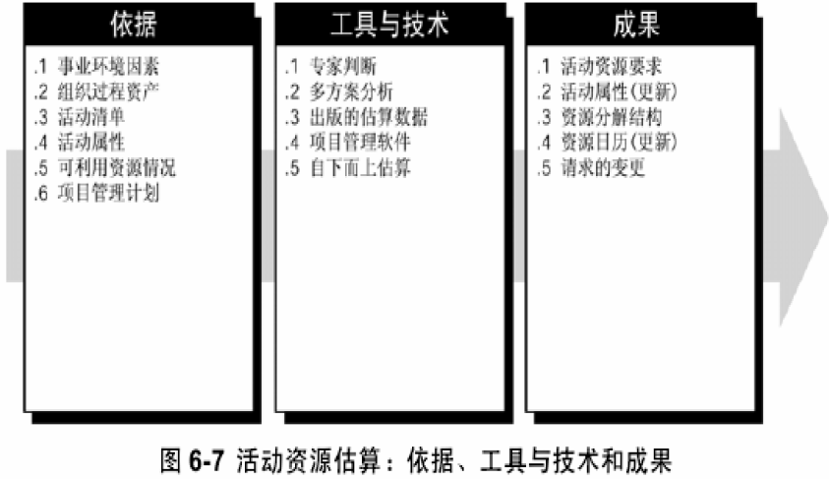
活动资源估算

Slide 97
活动资源估算
资源的种类：
劳动力
设备
原材料
其他—不符合上述分类的资源，如合同，租约等
资源平衡的三大原则
不可储备的资源优先使用：劳动力
稀缺资源优先用在关键路径上
将非关键路径上活动所需资源释放给关键路径

Slide 98
活动资源估算－依据
1、事业环境因素
2、组织过程资产
3、活动清单
4、活动属性
5、资源可利用情况
6、项目管理计划

Slide 99
活动资源估算—成果
活动资源要求说明书
活动资源估算过程的成果就是识别与说明工作细目中每一计划活动需要使用的资源类型与数量。
每一计划工作的资源要求文件可能包括每一资源估算的根据，以及在确定资源类型、有无与多寡和使用量时所做的假设。
制定进度表过程确定何时需用资源

Slide 100
本节内容
3
活动定义
1
2
活动排序
3
活动资源估算
3
4
活动持续时间估算
3
制定进度表
5
6
进度控制

Slide 101
活动持续时间估算
活动持续时间估算过程要求估算为完成计划活动而必须付出的工作量，估算为完成计划活动而必须投入的资源数量，并确定为完成该计划活动而需要的工作时间数。

Slide 102
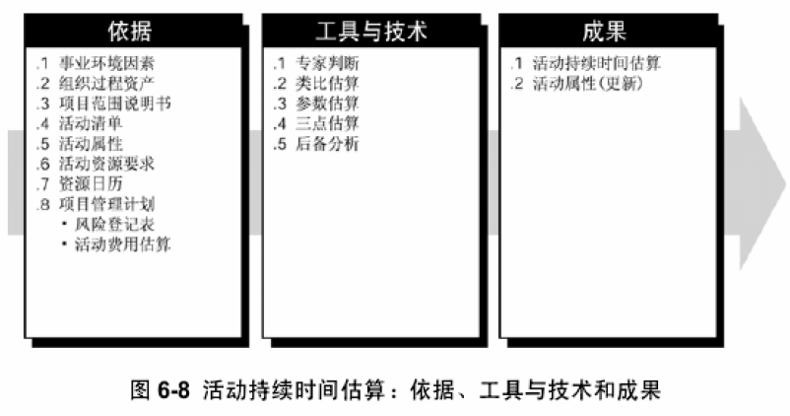
活动持续时间估算

Slide 103
活动持续时间估算--工具与技术
1、专家判断
2、类比估计方法
行业数据或历史数据
头脑风暴法
Delphi方法
3、参数估算
4、三点估算
最可能持续时间
乐观持续时间
悲观持续时间

Slide 104
活动持续时间估算—成果
活动持续时间估算
活动持续时间是对完成计划活动所需时间的可能长短所做的定量估计。
活动持续时间估算的结果中应当指明变化范围。

Slide 105
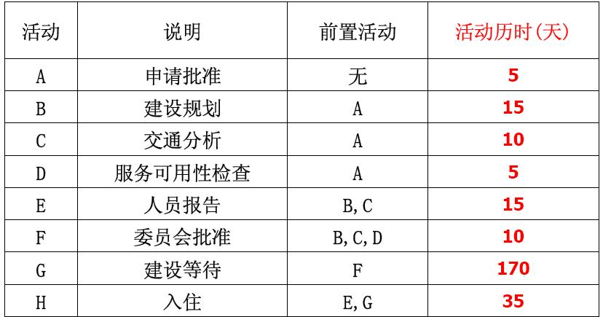
活动持续时间估算—成果

Slide 106
本节内容
3
活动定义
1
2
活动排序
3
活动资源估算
3
4
活动持续时间估算
3
制定进度表
5
6
进度控制

Slide 107
制定进度表
制定项目进度表是一个反复多次的过程，这一过程确定项目活动计划的开始与完成日期。
制定进度表可能要求对持续时间估算与资源估算进行审查与修改。

Slide 108
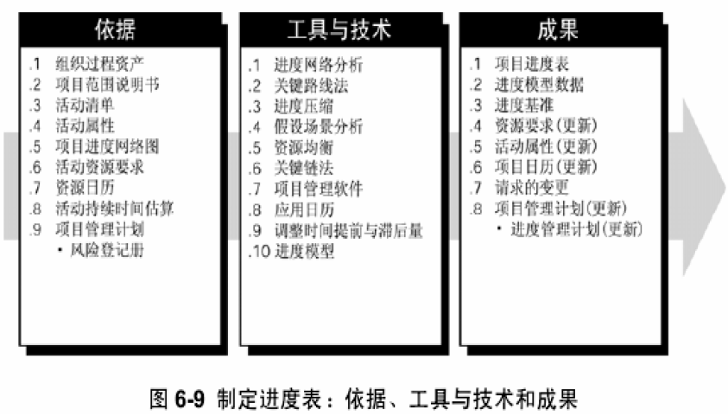
制定进度表

Slide 109
制定进度表—工具和技术
进度工期分析方法
CPM (Critical Path Method)
存在很强的依赖关系（主要是FS依赖关系）
PERT（Program Evaluation and Review Technique）
使用概率分布原理确定活动的时间
GERT（Graphic Evaluation and Review Technique）
允许活动有回路或条件分支
关键路径法
计划评审法
图表评审法

Slide 110
制定进度表—工具和技术
1、CPM (Critical Path Method)(续)
关键路径上的活动持续时间决定了项目的工期，关键路径上所有活动的持续时间总和就是项目的工期。
关键路径上的任何一个活动都是关键活动，其中任何一个活动的延迟都会导致整个项目完工时间的延迟。

Slide 111
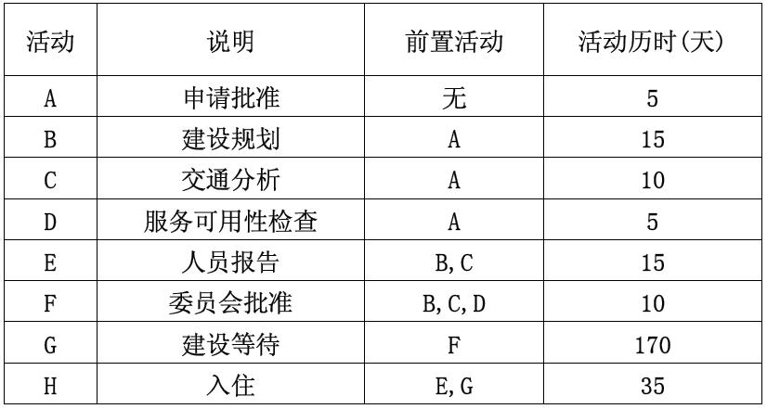
制定进度表—工具和技术
关键路径法—案例

Slide 112
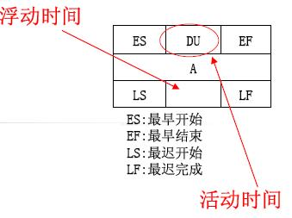
制定进度表—工具和技术

Slide 113
制定进度表—工具和技术
画出PDM图
计算最早、最晚时间
计算活动的时差
找出关键路径
按照合同的工期进行时间进度的压缩

Slide 114
技术评审技术（PERT）
PERT
PERT主要应用于对单个活动的时间进行估计
PERT对于每一种活动都采用三种估算值
乐观时间
悲观时间
最可能的时间
每种活动的时间则取决于加权值

Slide 115
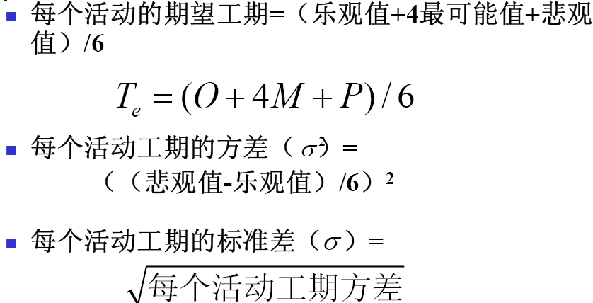
技术评审技术（PERT）

Slide 116
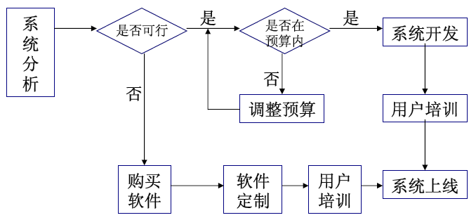
图表评审法（GERT）
GERT—有条件，有回路
采用类似流程图的方式来描述项目中的分支活动或回路活动

Slide 117
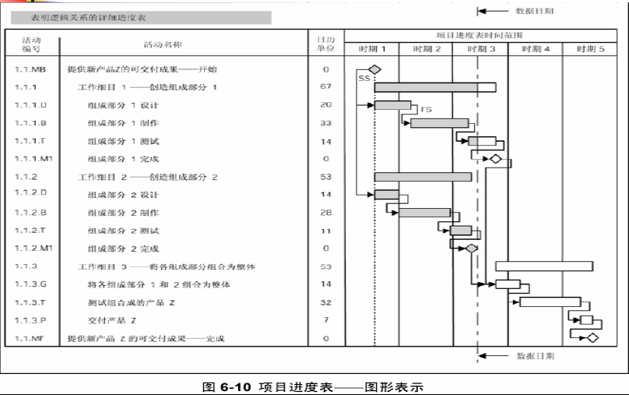
制定进度表—成果
项目进度甘特图

Slide 118
本节内容
3
活动定义
1
2
活动排序
3
活动资源估算
3
4
活动持续时间估算
3
制定进度表
5
6
进度控制

Slide 119
进度控制
进度控制的内容包括:
判断项目进度的当前状态;
对造成进度变化的因索施加影响;
查明进度是否已经改变;
在实际变化出现时对其进行管理。
进度控制是整体变更控制的一部分。

Slide 120
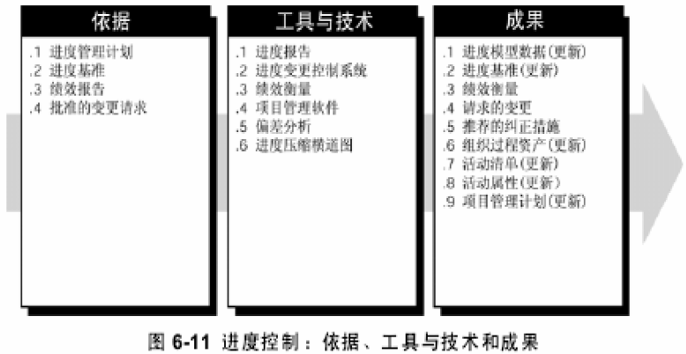
进度控制

Slide 121
进度控制—工具和技术
工期压缩
赶工（Crashing）--成本平衡法
并行（Fast Tracking）
时间-费用的网络优化
CPM (Critical Path Method)
时间优化
时间－资源优化
时间－费用优化

Slide 122
项目费用管理

Slide 123
项目费用管理概述

Slide 124
本节内容
3
费用管理的基本概念
1
2
费用估算
3
费用预算
3
4
费用控制

Slide 125
费用管理的基本概念
项目费用管理的目的
“确保在批准的预算内完成项目”
项目费用管理包括四个过程：
1、资源计划—确定完成项目活动所需要的物质资源（人、设备和材料）的种类，以及每种资源的需要量
2、成本估计—确定完成项目各活动所需要的资源的成本
3、成本预算—将总成本估算分配到单项工作活动的过程
4、成本控制—控制项目预算的变更

Slide 126
费用管理的基本概念
成本（费用）管理的关注点
1.完成项目活动所需资源的成本
2.考虑项目全生命周期成本
3.项目的财务指标（投资回报率、贴现现金流量）
其他：
现值与将来值（终值、现值、贴现）
单利、复利
单利终值、单利现值、复利终值、复利现值
年金、年金终值

Slide 127
费用管理的基本概念—成本类型
1.可变成本（Variable Cost）
随生产量或工作量而变的成本
如人员工资、消耗的原材料等
2.固定成本（Fixed Cost）
不随生产规模变化的非重复成本
如设备费用、场地租赁费用等
3.直接成本（Direct Cost）
能够直接归属于项目工作的成本
如项目组旅行费用、项目组人员工资和奖金、
项目使用的物资等

Slide 128
本节内容
3
费用管理的基本概念
1
2
费用估算
3
费用预算
3
4
费用控制

Slide 129
费用估算
影响项目费用成本的因素
1、范围
2、质量
3、工期
4、市场价格
5、管理水平
6、人员素质

Slide 130
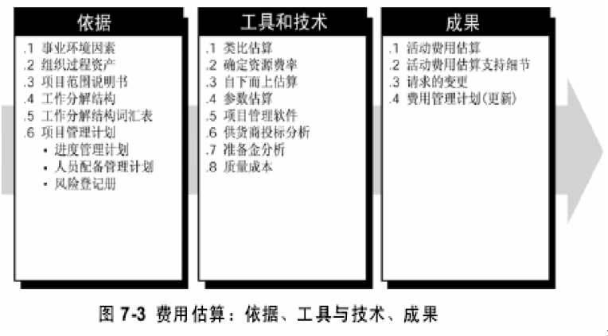
费用估算

Slide 131
费用估算—工具和技术
1、类比估算
2、确定资源费率
3、自下而上估算
4、参数估算
5、准备金分析

Slide 132
本节内容
3
费用管理的基本概念
1
2
费用估算
3
费用预算
3
4
费用控制

Slide 133
费用预算
费用预算指将单个计划活动或工作包的估算费用汇总，以确立衡量项目绩效情况的总体费用基准。
项目范围说明书提供了汇总预算，但计划活动或工作包的费用估算在详细的预算请求和工作授权之前编制。

Slide 134
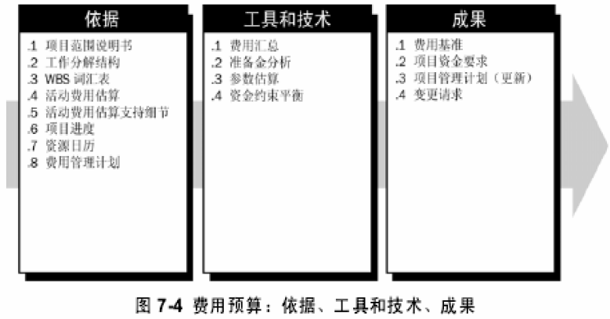
费用预算

Slide 135
本节内容
3
费用管理的基本概念
1
2
费用估算
3
费用预算
3
4
费用控制

Slide 136
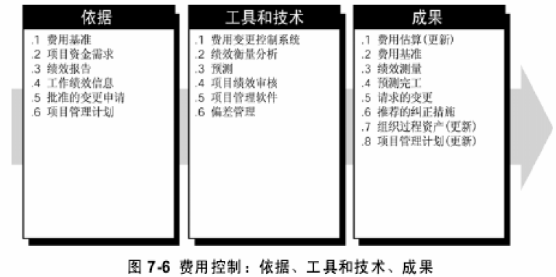
费用控制

Slide 137
费用控制
费用成本控制的内容
1. 根据成本计划监督成本的运行情况及成本偏差
2. 记录成本基线发生的所有变更
3. 防止不正确的、不合适的、未批准的成本变更
4. 成本变更时通知相关的项目干系人
5. 将成本偏差控制在可接受的范围内

Slide 138
费用控制--挣值管理（EVM）
计划费用（PV）
PV是到既定的时间点前计划完成活动或WBS组件工作的预算费用。
实际费用（AC）
AC是在既定的时间段内完成计划活动或WBS组件的工作发生的总费用。
AC在定义和内容范围方面必须与PV和EV相对应（如仅包含直接小时，仅包含直接费用，或包括间接费用在内的全部费用）。
挣值量（EV）
EV是在既定的时间段内计划活动或WBS组件的实际完工工作的预算费用。

Slide 139
费用控制--挣值管理（EVM）
成本差（CVCost Variance）
CV = 挣值（EV）-实际成本（AC）
进度差（SVSchedule Variance）
SV = 挣值（EV）-预算成本（PV）
资金效率（CPICost Performance Index）
CPI = 挣值（EV）/实际成本（AC）
进度效率（SPISchedule Performance Index）
SPI = 挣值（EV）/预算成本（PV)

Slide 140
项目质量管理

Slide 141
本节内容
3
质量管理概念
1
2
质量规划
3
实施质量保证
3
4
实施质量控制

Slide 142
质量管理概念
质量管理的基本概念
质量（广义质量概念）
反映实体满足明确（或隐含）需要能力的特性的总和

Slide 143
质量管理概念
质量管理的基本概念
质量（符合性质量概念）
（1）符合标准就是合格的质量，符合程度反映了产品的一致性
（2）标准有合理与不合理之分，不合理的标准即使百分之百的满足也不能认为质量就好
（3）标准往往不能将客户的各种需求和期望都规定出来，特别是隐含的需求与期望
（4）软件项目开发中的需求管理

Slide 144
质量管理概念
质量管理的基本概念
质量（适用性质量概念）
产品在使用时能够成功地满足用户需求的程度
从使用要求和满足程度两方面去定义质量
镀金（Golden Plating）

Slide 145
质量管理概念
质量管理的基本概念
质量管理
决定质量政策、目标和责任的全面管理职能的所有活动，以及通过诸如质量系统中的质量计划编制、质量保证、质量控制和质量提高等手段对这些活动的实施。

Slide 146
质量管理概念
全面质量管理
追求顾客满意
注重预防而不是检查
强调管理层对质量的责任
全员参与，持续改进
戴明博士的PDCA循环、戴明博士的管理14点、朱兰博士的“三部曲” ， 等等

Slide 147
质量管理概念
ISO9000:2000
国际化标准组织（ISO）于1979年成立了质量保证技术委员会（TC 176），1987年更名为质量管理和质量保证技术委员会，负责制定质量管理和质量保证标准
1987年发布了ISO9000系列
ISO8402（质量--术语）
ISO9000（质量管理和质量保证标准—选择和使用指南）
ISO9001（质量体系—设计开发、生产、安装和服务的质量保证模式）
ISO9002（质量体系—生产和安装的质量保证模式）
ISO9003（质量体系—最终检验和实验的质量保证模式）
ISO9004（质量管理和质量体系要素—指南）

Slide 148
质量管理概念
CMMⅠ—SE/SW/IPPD模型
使用一个模型覆盖多个学科的优点
美国国防部、SEI与美国国防工业协会（NDIA）共同发起能力成熟度集成模型的研制
CMM模型已得到广泛的认可和接受，所以CMMⅠ沿用其模型的组织方式

Slide 149
基本概念
软件(过程)能力成熟度等级
表示软件开发组织或项目所具有的软件过程成熟度的等级，即其软件工程和管理能力的等级
不同的等级表示软件过程能力成熟度的高低
CMM将软件能力成熟度划分为5个等级
初始级
可重复级
已定义级
已管理级
优化级

Slide 150
CMM的等级

Slide 151
关键过程域
可重复级（2） | 已定义级（3） | 可管理级（4） | 优化级（5）
需求管理 | 机构过程焦点 | 定量过程管理 | 缺陷预防
软件项目计划 | 机构过程定义 | 软件质量管理 | 技术更新管理
软件项目跟踪和监督 | 培训大纲 |  | 过程更改管理
软件子承包商管理 | 综合软件管理
软件质量保证 | 软件产品工程
软件配置管理 | 组间协调
 | 同行评审

Slide 152
CMM的应用
促进软件开发过程的管理和控制
提高软件质量，缩短软件开发周期
对软件承包商软件能力进行评估，指导选择承包商
为软件承包商提供了一种改进其软件过程和提高软件质量的有效途径
为用户方提供了一种跟踪和监督软件合同执行情况的有效方法
CMM只回答“做什么？”，“如何做？”由开发组织自己定义

Slide 153
本节内容
3
质量管理概念
1
2
质量规划
3
实施质量保证
3
4
实施质量控制

Slide 154
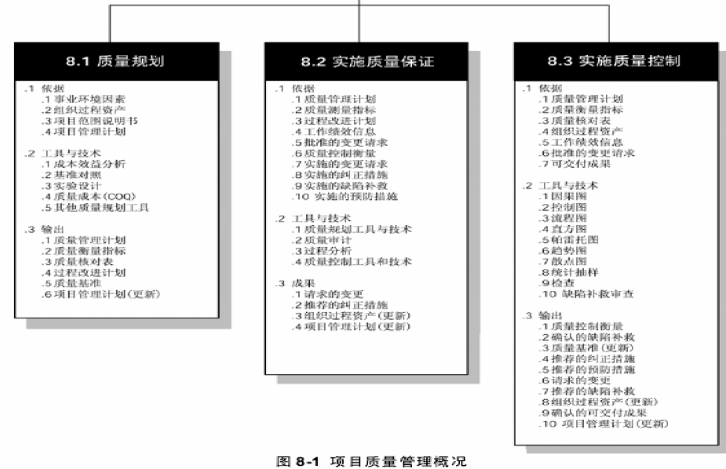

Slide 155
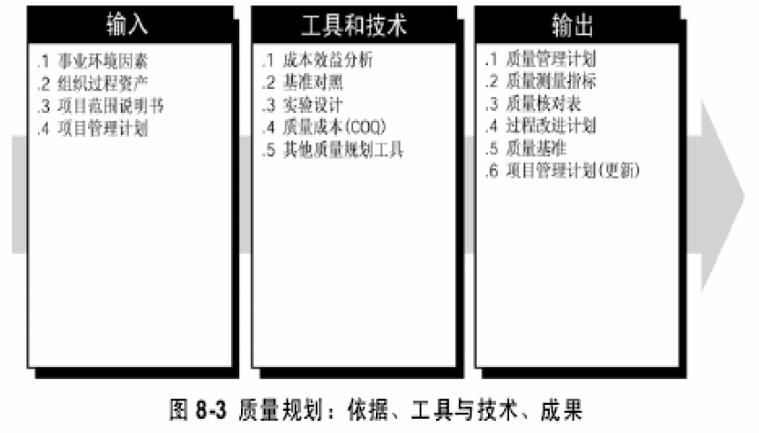
质量规划

Slide 156
质量规划—工具和技术
1、质量的成本效益分析
2、实验设计
统计分析方法
正交法
优选法等
3、质量成本
预防成本
评价成本
内部失效成本
外部失效成本

Slide 157
质量规划—成果
质量管理计划
描述项目团队如何实现质量政策
质量管理计划是整个项目计划的组成部分
内容包括质量控制、质量保证与质量改进
质量管理计划可繁可简，根据实际情况确定

Slide 158
质量规划—成果
检查表
通常使用检查表来验证过程与工作产品
被检查者与检查者使用相同的检查表
目的是保证产品和过程的质量

Slide 159
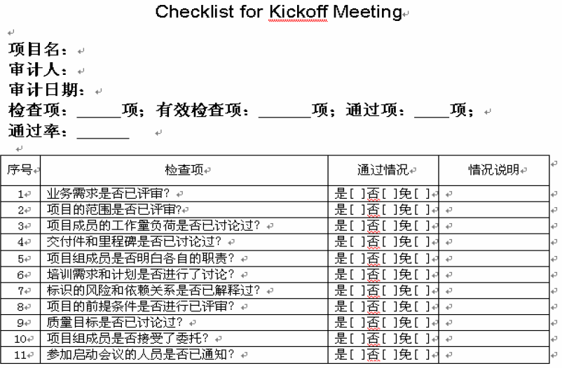
质量规划—成果

Slide 160
本节内容
3
质量管理概念
1
2
质量规划
3
实施质量保证
3
4
实施质量控制

Slide 161
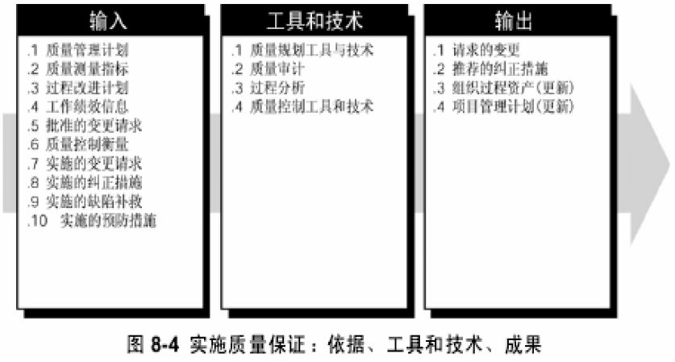
实施质量保证

Slide 162
实施质量保证
定义
在质量体系内所有执行的计划或系统的活动，为项目满足相关标准增强信心。

Slide 163
实施质量保证
质量保证活动
正规的质量评价（质量审计）
通常在项目执行的过程中进行
总结性质量评价（质量改进）
通常在项目结束时进行
自检
开展质量活动
质量审计

Slide 164
本节内容
3
质量管理概念
1
2
质量规划
3
实施质量保证
3
4
实施质量控制

Slide 165
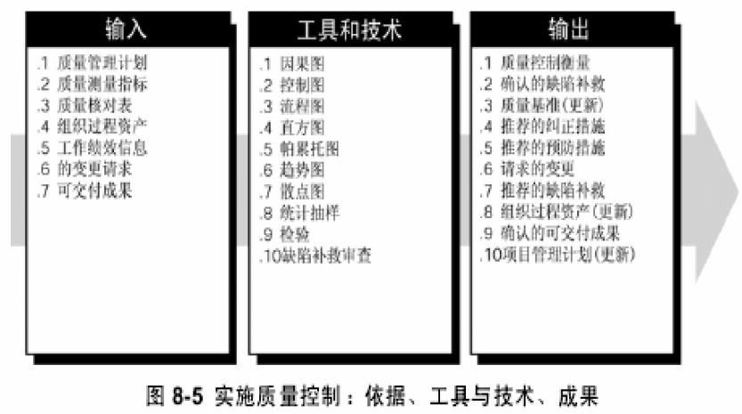
实施质量控制

Slide 166
实施质量控制—技术
1、检验
又称评审、审计、走查等
包括度量、评审、审计、检查、测试等活动
2、评审会议
讨论与建议
了解状态
沟通
识别并消除缺陷
3、同行评审

Slide 167
实施质量控制—技术
4 图表工具：
（1）数据检查表
（2）帕雷托分析图
（3）因果分析图
（4）直方图
（5）散布图
（6）过程控制图
（7）时序图（Run Chart）

Slide 168
项目人力资源管理

Slide 169
本节内容
3
人力资源相关理论
1
2
人力资源规划
3
项目团队组建
3
4
项目团队建设
3
项目团队管理
5

Slide 170
权力理论
权力的定义
影响他人的能力
权力的来源
正式权力——职位赋予
奖励权力
惩罚权力
很有力，但会对团队气氛造成破坏
专家权力
由于具有专门知识或者技能而拥有较高的声望
个人魅力
影响权力

Slide 171
冲突理论
冲突来源
进度计划、项目优先级、资源、技术意见、执行情况的权衡、行政程序上的冲突、成本、个性
冲突的正面作用
有限冲突对项目是有利的
解决冲突的五种方法
解决问题：是最好的方法
妥协：双方各让一步，第二好方法
调和：强调共性，弱化分歧
撤退：一方撤出
强制：利用权力解决问题，一方得利，一方失败

Slide 172
激励理论
1、马斯洛的需求层次理论
2、海兹伯格的激励理论
3、迈克格勒格尔的X-理论和Y-理论

Slide 173
领导理论
1、四分图理论
2、领导的生命周期理论
命令式
对下属进行分工，包括做事方式以及细节要求等
说服式
领导同时提供指导和支持行为
参与式
领导和下属共同决策，重点在于提供支持
授权式
领导很少指点，由下属独立完成工作

Slide 174
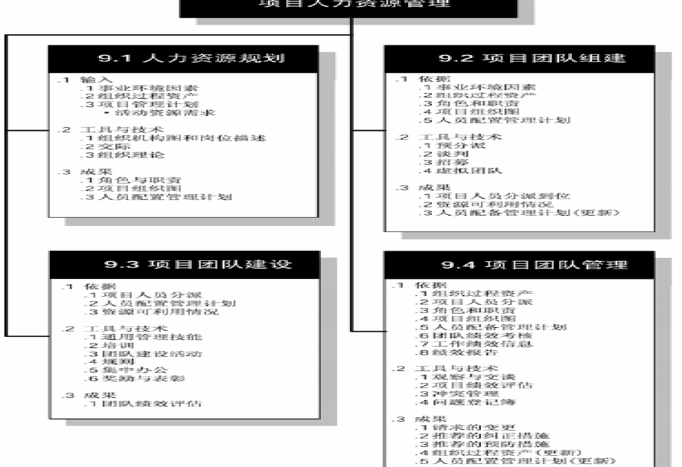

Slide 175
本节内容
3
人力资源相关理论
1
2
人力资源规划
3
项目团队组建
3
4
项目团队建设
3
项目团队管理
5

Slide 176
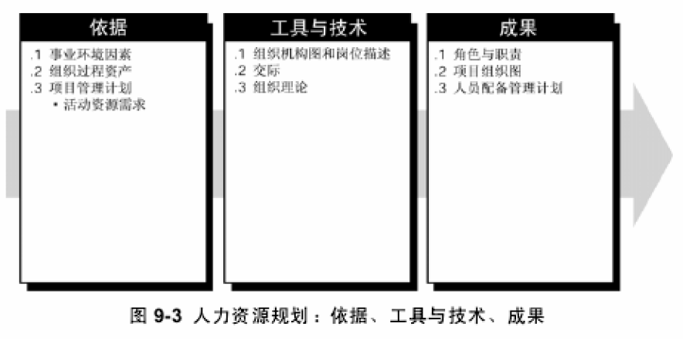
人力资源规划

Slide 177
人力资源规划
资源平衡
资源平衡举例
项目网络图中标出了活动A、B、C及其历时，活动A与活动B有3天时差，活动C与活动B有2天时差。
假设：
活动A需要2个员工；
活动B需要4个员工；
活动C需要2个员工。

Slide 178
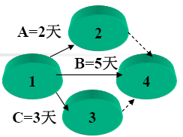
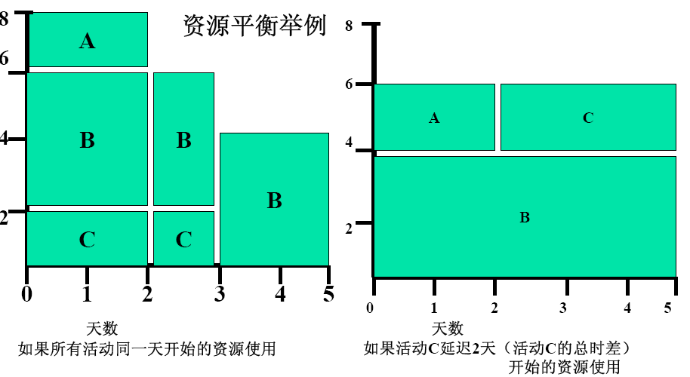
人力资源规划

Slide 179
本节内容
3
人力资源相关理论
1
2
人力资源规划
3
项目团队组建
3
4
项目团队建设
3
项目团队管理
5

Slide 180
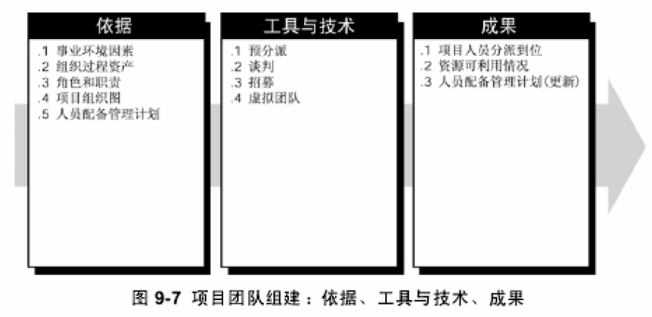
项目团队组建

Slide 181
项目团队组建
有效的团队
喜欢一起工作
通过完成自己所承担的任务，对完成目标作出承诺
具有各种不同的专业知识和实际技能
对项目高度忠诚
形成一种团队精神和高的团队士气
无效的团队
挫折、冲突和不良竞争
没有效率的会议
对项目经理缺乏信心和信任

Slide 182
本节内容
3
人力资源相关理论
1
2
人力资源规划
3
项目团队组建
3
4
项目团队建设
3
项目团队管理
5

Slide 183
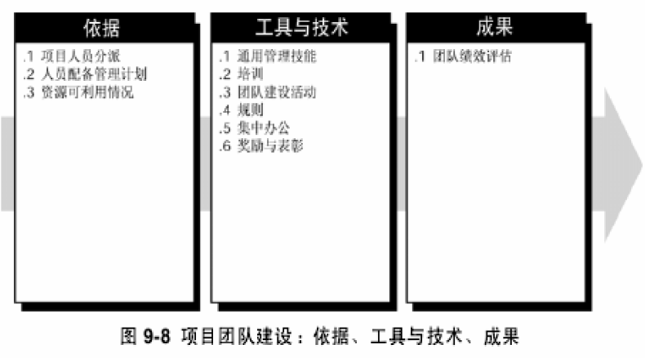
项目团队建设

Slide 184
项目团队建设
团队建设的措施
奖励和表扬体系：项目绩效和奖励紧密结合
集中办公
指挥部
培训和活动

Slide 185
本节内容
3
人力资源相关理论
1
2
人力资源规划
3
项目团队组建
3
4
项目团队建设
3
项目团队管理
5

Slide 186
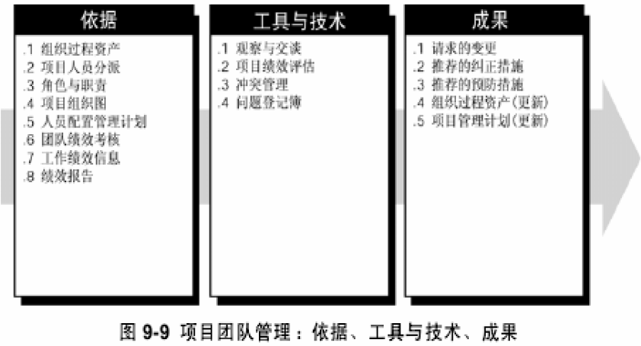
项目团队管理

Slide 187
项目团队管理
项目经理的角色
具备哪些职能？
1、综合者 2、沟通者 3、团队领导
4、决策者 5、气氛创造者
做哪些事情？
1、计划编制
2、绩效、趋势分析、进展报告
3、与项目所有干系人进行沟通，维持客户关系

Slide 188
项目沟通管理

Slide 189
本节内容
3
沟通管理的相关理论
1
2
沟通规划
3
信息发布
3
4
绩效报告
3
利害关系者管理
5

Slide 190
沟通的重要性
IT项目的成功依赖于三大要素：
用户参与、主管层支持、需求的清晰表述
沟通是决策和计划的基础
组织和控制管理过程的依据和手段
建立和改善人际关系必不可少的条件
项目经理成功领导的重要手段

Slide 191

沟通渠道
1、链式沟通渠道：
信息在高低层次见逐层传递

Slide 192

沟通渠道
2、轮式沟通渠道：
主管人员分别同下属部门发生联系，成为个别信息的汇集点和传递中心。

Slide 193

沟通渠道
3、环式沟通渠道：
信息在组织不同成员之间依次传递。

Slide 194

沟通渠道
4、Y式沟通渠道：
属于纵向沟通，
有一个成员居于沟通活动中心，成为中间媒介与中间环节。

Slide 195

沟通渠道
5、全通道式沟通渠道：
属开放式沟通系统，
每个成员之间都有一定的联系。

Slide 196

沟通渠道
各种沟通渠道的比较

Slide 197

沟通渠道

Slide 198
沟通技巧
沟通技巧
领导艺术
专制式：不参考任何意见独立决策
咨询式：参考大量意见但独立决策
共识式：允许/鼓励团队决策
信任式：授权团队独立决策

Slide 199
沟通技巧
沟通技巧（续）
网络式沟通
快速通畅地共享信息
互动式沟通
项目经理促进项目中的沟通
说服/谈判
实事求是
对事不对人
客观评判标准

Slide 200
沟通技巧
沟通技巧（续）
有效聆听
1.主动倾听 2.愿意倾听
3.排除干扰 4.重述
5.控制情绪 6.切忌轻率判断
7.从不打断 8.身体语言
9.鼓励

Slide 201
团队沟通
团队沟通
项目经理
项目沟通的促进者
正式的沟通与非正式的沟通
工作内容与非工作内容的沟通

Slide 202
团队沟通
团队沟通（续）
防止思维陷阱
Not Applicable Here
老板不会同意的
肯定行不通
别人都这么做（或不这么做）

Slide 203
团队沟通
团队沟通（续）
集中办公
物理上无隔阂
消除距离感——但非“零距离”
排除外界干扰

Slide 204
团队沟通
项目会议
进度跟踪和状态评价会
解决问题会
技术评审会

Slide 205
项目会议
进度跟踪和状态评价会
解决问题会
技术评审会

Slide 206
项目会议
沟通事实
我们能够记住
10%所听到的
15%所看到的
20%所见并所闻
40%与他人讨论过的
80%所经历的
90%试图讲解给他人的

Slide 207


Slide 208
本节内容
3
沟通管理的相关理论
1
2
沟通规划
3
信息发布
3
4
绩效报告
3
利害关系者管理
5

Slide 209

沟通规划

Slide 210
本节内容
3
沟通管理的相关理论
1
2
沟通规划
3
信息发布
3
4
绩效报告
3
利害关系者管理
5

Slide 211

信息发布

Slide 212
本节内容
3
沟通管理的相关理论
1
2
沟通规划
3
信息发布
3
4
绩效报告
3
利害关系者管理
5

Slide 213

绩效报告

Slide 214
本节内容
3
沟通管理的相关理论
1
2
沟通规划
3
信息发布
3
4
绩效报告
3
利害关系者管理
5

Slide 215

利害关系者管理

Slide 216
项目风险管理

Slide 217
本节内容
3
风险概念
1
2
风险管理规划
3
风险识别
3
4
定性风险分析
3
定量风险分析
5
6
风险应对规划
3
风险监控
7

Slide 218
风险概念
风险是一种不确定的事件或条件，一旦发生，会对至少一个项目目标造成影响，如范围、进度、时间和质量。
软件风险是指软件开发过程中及软件产品本身可能造成的伤害或损失。
风险的类型：已知风险、未知风险

Slide 219
风险管理
1. 危机管理
救火型，当问题严重时才会应对
2. 事后补救
当风险发生后能够快速做出反应
3. 风险缓解
通过预先计划的方式描述当风险发生时的解决方法，但并未试图排除风险
4. 风险预防
把实施风险计划作为项目的一部分，识别风险并防患于未然
5. 风险去除
确认与排除可能造成风险的因素

Slide 220

风险概念

Slide 221


Slide 222
本节内容
3
风险概念
1
2
风险管理规划
3
风险识别
3
4
定性风险分析
3
定量风险分析
5
6
风险应对规划
3
风险监控
7

Slide 223

风险管理规划

Slide 224
风险管理规划—成果
风险管理计划内容
风险管理方法
确定实施项目风险管理可使用的方法、工具
数据来源
角色和职责
风险管理活动的负责人及相关人员
预算
风险管理的预算（例如资源）
时间安排（频度）
确定在项目整个生命周期中实施风险管理过程的次数和频率，并确定应纳入项目进度计划的风险管理活动。

Slide 225
本节内容
3
风险概念
1
2
风险管理规划
3
风险识别
3
4
定性风险分析
3
定量风险分析
5
6
风险应对规划
3
风险监控
7

Slide 226

风险识别

Slide 227
风险识别
风险分类
技术或质量风险
项目管理风险
组织风险
外部风险
市场风险
财务风险

Slide 228
风险识别
风险检查表
可以根据组织中的历史信息对风险进行分类
例如：
项目在开始时所做的项目成功/失败分析，
由项目经理根据项目的实际情况填写各种风险发生的可能性以及对项目的影响程度

Slide 229
风险识别— IT项目常见风险
1、人力资源风险
人员的时间和精力不能满足
人员拒绝参加到项目组
项目组人员不稳定
没有合适的培训讲师

Slide 230
风险识别— IT项目常见风险
2、硬件资源和环境风险
缺少必要的软件
硬件设备不具备
办公环境落后
测试所需的软硬件资源不满足
测试环境的准备不充分

Slide 231
风险识别— IT项目常见风险
3、客户需求风险
客户需求不明确
客户需求发生变更
客户需求发生重大变化

Slide 232
风险识别— IT项目常见风险
4、技术风险
项目经理、项目人员的能力不足
项目组未正确理解客户需求
项目组设计的方案不能完全满足客户需求
没有合适的需求分析方法和建模工具
测试范围不合理，无法明确定义测试项
测试用例的选择缺乏代表性、不完备

Slide 233
风险识别— IT项目常见风险
5、质量风险
需求报告发生质量问题
概要设计发生质量问题
详细设计发生质量问题
用户操作手册发生质量问题
代码质量不符合项目编码规范的要求
单元测试问题报告数量过多
各单元模块集成后，整个系统出现重大问题
系统的某些性能指标不能达到客户需求明确定义的验收指标

Slide 234
风险识别— IT项目常见风险
5、质量风险（续）
软件产品出现功能性错误
软件产品出现性能问题
软件产品未通过公司内部评审
软件复制过程中产生质量问题
不能完成软件产品安装
对已安装的软件产品的测试产生新的问题
试运行阶段发现软件产品存在错误

Slide 235
风险识别— IT项目常见风险
6、客户关系风险
无法与用户对交付形式、交付时间和交付内容达成共识
用户对软件产品不认可，不在交付清单和试运行报告上签字
客户承诺
合同风险
收款风险

Slide 236
本节内容
3
风险概念
1
2
风险管理规划
3
风险识别
3
4
定性风险分析
3
定量风险分析
5
6
风险应对规划
3
风险监控
7

Slide 237

定性风险分析

Slide 238
定性风险分析
风险概率与影响评估
调查每项具体风险发生的可能性，以及风险对项目目标的潜在影响。
概率和影响矩阵

Slide 239
本节内容
3
风险概念
1
2
风险管理规划
3
风险识别
3
4
定性风险分析
3
定量风险分析
5
6
风险应对规划
3
风险监控
7

Slide 240

定量风险分析

Slide 241
定量风险分析—工具和技术
1、数据收集和表示技术—访谈
2、期望货币价值分析（EMV）
风险事件的概率和风险事件货币值的乘积
直观地以货币形式来表现
3、决策树

Slide 242
案例
方案A：随机投掷硬币两次，如果两次投掷的结果都是硬币正面超上，你将获得１０元；投掷的结果背面每超上一次你需要付出１.５元。
方案B：随机投掷硬币两次，你需要付出２元；如果两次投掷的结果都是硬币正面超上，你将获得１０元。

Slide 243

答案
0.25*10=2.5元
0.5*-1.5=--0.75元
0.25*-3=--0.75元
GameA:EMV=1
0.25*(10-2)=2元
0.5*-2=-1元
0.25*-2=-0.5元
GameB:EMV=0.5

Slide 244
本节内容
3
风险概念
1
2
风险管理规划
3
风险识别
3
4
定性风险分析
3
定量风险分析
5
6
风险应对规划
3
风险监控
7

Slide 245

风险应对规划

Slide 246
风险应对规划
1、消极风险或威胁的应对策略
策略分别是回避、转嫁与减轻
2、积极风险或机会的应对策略
策略分别是开拓、分享或提高。
3、威胁和机会的应对策略：接受
项目团队已经决定不打算为处置某项风险而改变项目计划。分为：
被动接受—当风险发生时在处理
主动接受---准备项目应急储备金
4、应急应对策略

Slide 247
本节内容
3
风险概念
1
2
风险管理规划
3
风险识别
3
4
定性风险分析
3
定量风险分析
5
6
风险应对规划
3
风险监控
7

Slide 248

风险监控

Slide 249
风险应对计划（top 10清单）

Slide 250
任务
可能的风险
产生的阶段
产生的原因
避免的措施
发生后的处理
任务
可能的风险
产生的阶段
产生的原因
避免的措施
发生后的处理
任务
任务
可能的风险
可能的风险
产生的阶段
产生的阶段
产生的原因
产生的原因
避免的措施
避免的措施
发生后的处理
发生后的处理
制定设计阶段的规范和标准
时间风险
项目准备
需制定的规范和标准较多，而同时需完成其他工作，使得可使用的时间和资源有限
制定设计阶段的规范和标准
时间风险
项目准备
需制定的规范和标准较多，而同时需完成其他工作，使得可使用的时间和资源有限
制定设计阶段的规范和标准
时间风险
项目准备
需制定的规范和标准较多，而同时需完成其他工作，使得可使用的时间和资源有限
制定设计阶段的规范和标准
时间风险
项目准备
需制定的规范和标准较多，而同时需完成其他工作，使得可使用的时间和资源有限
开发环境确认
资源风险
系统设计
由于设备未到位导致延误开发
开发环境确认
资源风险
系统设计
由于设备未到位导致延误开发
开发环境确认
资源风险
系统设计
由于设备未到位导致延误开发
开发环境确认
资源风险
系统设计
由于设备未到位导致延误开发
管理系统设计
技术风险
系统设计
基于TeMIP平台开发SDH专网管理系统对于公司乃至国内都是全新的课题，由于技术的掌握程度和经验的欠缺
在系统设计前请TeMIP专家进行相关培训
换成其他的技术实现
管理系统设计
技术风险
系统设计
基于TeMIP平台开发SDH专网管理系统对于公司乃至国内都是全新的课题，由于技术的掌握程度和经验的欠缺
在系统设计前请TeMIP专家进行相关培训
管理系统设计
技术风险
系统设计
基于TeMIP平台开发SDH专网管理系统对于公司乃至国内都是全新的课题，由于技术的掌握程度和经验的欠缺
管理系统设计
技术风险
系统设计
基于TeMIP平台开发SDH专网管理系统对于公司乃至国内都是全新的课题，由于技术的掌握程度和经验的欠缺
在系统设计前请TeMIP专家进行相关培训
对功能规格和系统设计的调整
时间风险
α0版本开发
评测结果对功能规格和系统设计影响较大
对功能规格和系统设计的调整
时间风险
α0版本开发
评测结果对功能规格和系统设计影响较大
对功能规格和系统设计的调整
时间风险
α0版本开发
评测结果对功能规格和系统设计影响较大
对功能规格和系统设计的调整
时间风险
α0版本开发
评测结果对功能规格和系统设计影响较大
α0版本开发
时间风险
α0版本开发
由于学习曲线过长延误时间
α0版本开发
时间风险
α0版本开发
由于学习曲线过长延误时间
α0版本开发
时间风险
α0版本开发
由于学习曲线过长延误时间
α0版本开发
时间风险
α0版本开发
由于学习曲线过长延误时间
系统测试
资源风险
α0版本开发
开发人员与SQA人员对工作站和服务器使用的争夺
系统测试
资源风险
α0版本开发
开发人员与SQA人员对工作站和服务器使用的争夺
系统测试
资源风险
α0版本开发
开发人员与SQA人员对工作站和服务器使用的争夺
系统测试
资源风险
α0版本开发
开发人员与SQA人员对工作站和服务器使用的争夺
MD现场调试
资源风险
α1版本开发
由于设备问题延误现场调试
MD现场调试
资源风险
α1版本开发
由于设备问题延误现场调试
MD现场调试
资源风险
α1版本开发
由于设备问题延误现场调试
MD现场调试
资源风险
α1版本开发
由于设备问题延误现场调试
现场运行环境确认
资源风险
α2版本开发
由于设备问题延误验收测试的进行
现场运行环境确认
资源风险
α2版本开发
由于设备问题延误验收测试的进行
现场运行环境确认
资源风险
α2版本开发
由于设备问题延误验收测试的进行
现场运行环境确认
资源风险
α2版本开发
由于设备问题延误验收测试的进行

Slide 251
项目采购管理

Slide 252
采购概念
采购定义
从外部获得产品或服务
采购中的角色
买方——甲方、委托人、被提供人
卖方——乙方、供应商、承包商
采购的基本原则
成本效益原则
质量原则
进度配合原则
公平竞争原则

Slide 253
采购概念
项目采购管理
包括从项目团队外部购买或获得为完成工作所需的产品、服务或成果的过程。
包括为管理项目团队授权人员签发的合同或采购订单所需的合同管理和变更控制过程。
包括管理外部组织（买方）为从执行组织（卖方）获得项目而签发的任何合同，以及管理合同规定的项目团队应承担的合同义务。

Slide 254


Slide 255
Thank You!

